Slide 1
Презентация к уроку по учебному предмету «Химия» в 9-ом классе на тему «Производство чугуна»
Иванов Алексей Александрович
учитель химии
МБОУ СОШ №80

Slide 2
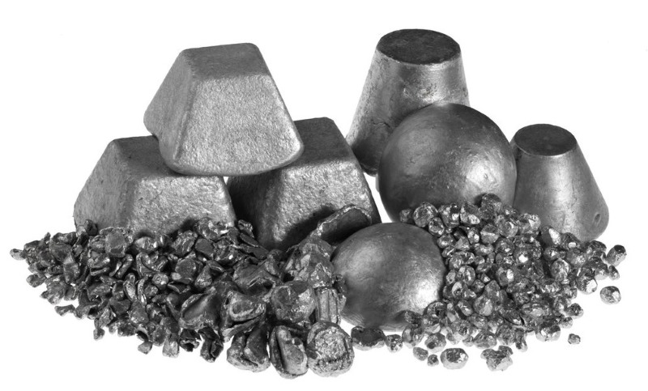
Чугун – это сплав железа, содержащий более 2,14% углерода, а также кремний, марганец, небольшие количества серы и фосфора.

Slide 3
Чугун
белый
(1% кремния, повышенное содержание марганца), непосредственного применения не имеет, идет в передел
серый
(2,5-3% кремния), хорошо отливается, но хрупок, изготавливают канализационные трубы, станины, плиты

Slide 4
Сырьё: железная руда.
Вспомогательные материалы: кокс (иногда природный газ);
воздух, обогащённый кислородом; флюсы (известняк, доломит).

Slide 5
Основной химический процесс
1. Содержащийся в руде оксид железа (III) восстанавливается оксидом углерода (II)
Fe₂O₃ + 3CO = 2Fe + 3CO₂ + 30 кДж
2. Кокс сгорает до оксида углерода (IV), при этом выделяется теплота, необходимая для расплавления железа, шлаков, а также проведения самой реакции
C + O₂ = CO₂ + 394 кДж
3. Оксид углерода (IV) восстанавливается коксом до оксида углерода (II)
CO₂ + C = 2CO - 174 кДж

Slide 6
Побочные процессы
1. Одновременно восстанавливаются оксиды других элементов, содержащихся в железной руде
MnO₂ + 2CO = Mn + 2CO₂
SiO₂ + 2CO = Si + 2CO₂
P₂O₅ + 5CO = 2P + 5CO₂
2. Содержащаяся в руде тугоплавкая примесь (оксид кремния (IV)) удаляется в виде шлака взаимодействием с оксидом кальция
CaO + SiO₂ = CaSiO₃
3. Оксид кальция образуется при разложении известняка или доломита
CaCO₃ = CaO + CO₂ - 178 кДж

Slide 7
Особенности технологического процесса
Чугун получают в специальных печах – домнах.
В верхнюю часть домны (колошник) подают последовательно сырье и вспомогательные материалы, в нижнюю (горн) подают противотоком воздух, предварительно нагретый в генераторе за счёт сжигания колошникового газа.
Производство непрерывно (однако засыпание шихты и выпуск чугуна производятся периодически), используются теплота реакции и принцип противотока.

Slide 8
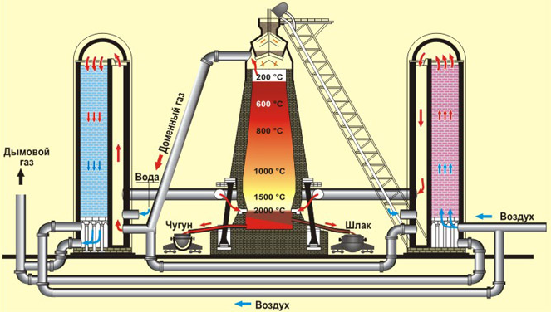
Устройство доменной печи

Slide 9
Основной продукт: чугун.
Состав: сплав железа, содержащий более 2,14% углерода, 0,3-5% кремния, до 1% марганца, 0,1% серы и 0,2% фосфора, иногда легирующие металлы (алюминий, хром, никель и др.).

Slide 10
Свойства
Самый дешевый металлический материал, обладает хорошими литейными и антифрикционными свойствами, износостойкостью, способностью гасить вибрации.
Различают передельный, литейный и легированный чугун (отличается жаростойкостью и коррозийной стойкостью).

Slide 11
Применение
Передельный чугун – для производства стали.
Литейный чугун – для изготовления поршней, цилиндров, тормозных барабанов, шестерен, деталей автомобилей (задний мост, картер, ступицы и др.).
Легированный чугун – для изготовления дверец мартеновских печей, колосников, деталей паровых котлов, печной арматуры, футерованных плит, газотурбинных установок.

Slide 12
Побочные продукты: шлак, колошниковый газ.
Утилизация побочных продуктов: шлак используется при производстве гравия, щебня, цемента, шлаковой ваты; колошниковый газ – для обогрева воздухонагревателей.

Slide 13
Способы оптимизации химических реакций доменного производства
1. Повышение концентрации реагирующих веществ (обогащение руды, добавка кислорода к вдуваемому в домну воздуху).
2. Увеличение поверхности соприкосновения реагирующих веществ (приготовление кусков шихты оптимального размера, противоток реагирующих веществ).
3. Создание оптимальных температур (для повышения температуры вдуваемый в доменную печь воздух предварительно нагревают в регенераторах).

Slide 14
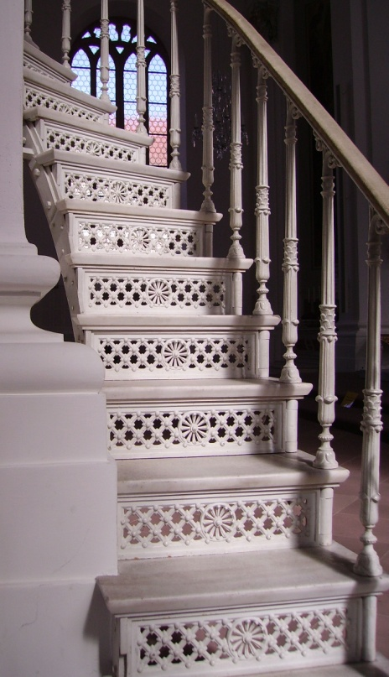
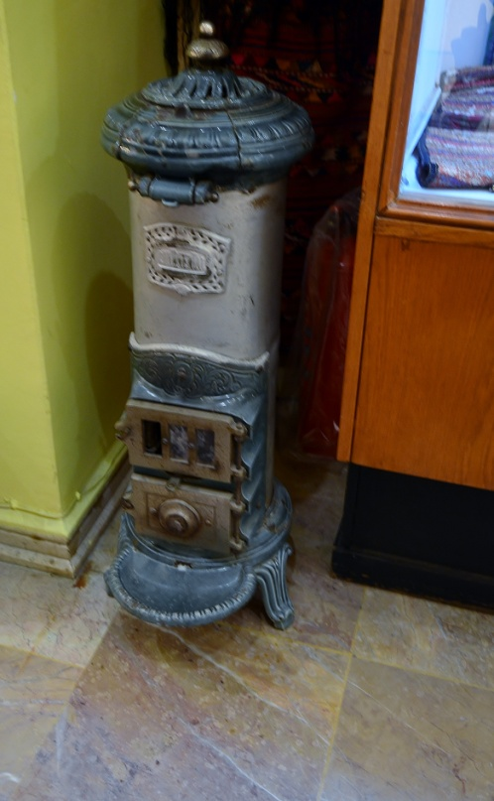
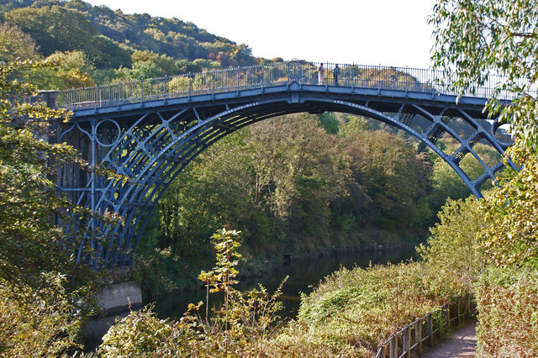
Примеры изделий из чугуна
Мост через Северн –
первый в мире чугунный мост
Чугунная
лестница
Чугунная печь –
буржуйка

Slide 15
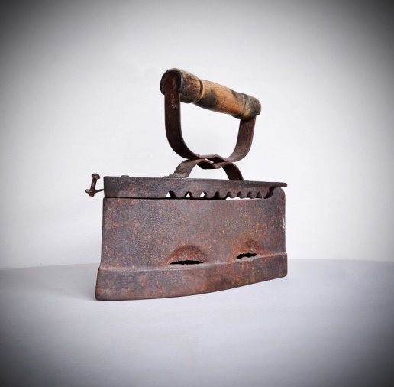
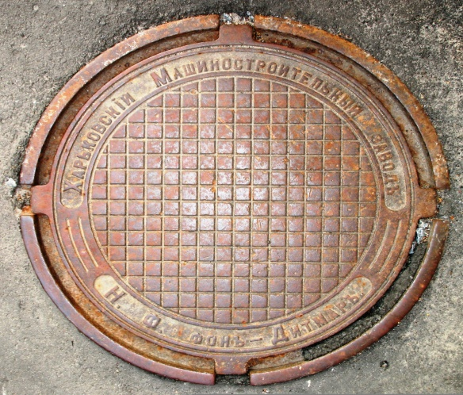
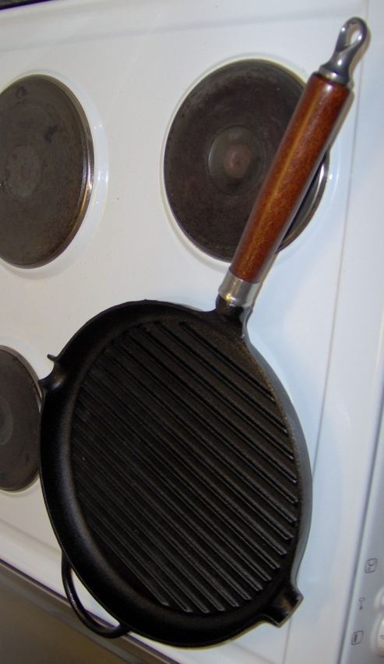
Примеры изделий из чугуна
Чугунный угольный
утюг
Чугунная крышка
канализационного люка
Чугунная сковорода

